Slide 1
GRAN BRETAGNA GRECIA IRLANDA DEL NORD LITUANIA SPAGNA
LA PRODUZIONE ECONOMICA
I.C.” PARISI DE SANCTIS” FOGGIA ITALY
classe II A

Slide 2
Lo studio del settore agricolo nasce dall'approfondimento di un progetto sull'alimentazione realizzato dagli allievi durante l'anno scolastico 2017/2018 sulla piattaforma e Twinning dal titolo: " MASTER CHEF EN CLASS"
The study of the agricultural sector was born from the deepening of a project on nutrition carried out by students during the school year 2017/2018 on the platform and Twinning entitled: "MASTERCHEF EN CLASS".

Slide 3
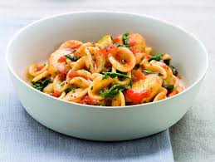
MASTERCHEF EN CLASSE
CLASSE 1^ A
I.C. Parisi De Sanctis
FOGGIA
Professoresse: Fania Valeria
Picicco Giovanna

Slide 4
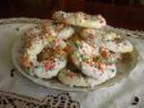
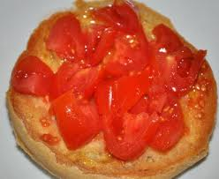
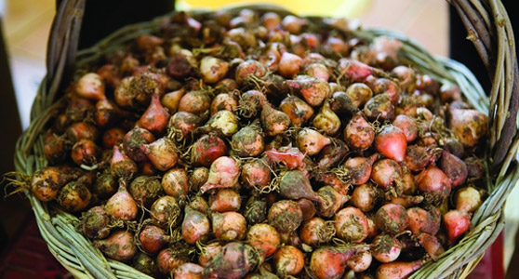
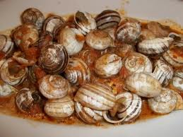
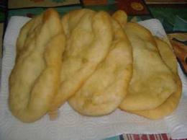
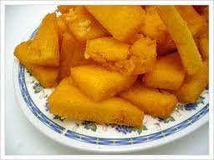
RICETTARIO Recipe book MASTER CHEFF EN CLASSE classe IA I.C. Parisi De Sanctis

Slide 5
Orecchiette, roquette et pommes de terre Orecchiette, rocket and potatoes
Ingrédients pour 4 personnes: -gr. 400 d'orecchiette -gr. 400 de pommes de terre -gr. 150 pecorino râpé -une petite botte de roquette sauvage - huile d'olive extra vierge - 2 gousses d'ail -Vente et piment q.b.
Préparation de la recette: Hacher l'ail, nettoyer et laver la fusée. Dans une casserole avec de l'eau bouillante faire bouillir les pommes de terre, à la fin peler et couper en cubes. Dans une poêle avec l'huile d'olive extra vierge, faites revenir l'ail et le piment, ajoutez les pommes de terre et faites cuire à feu moyen, ajoutez un peu d'eau et laissez évaporer. Dans une casserole d'eau bouillante, faites cuire l'orecchiette, à la fin de la cuisson.
Ingredients for 4 people: -gr. 400 orecchiette-gr. 400 potatoes-gr. 150 grated pecorino- a small bunch of wild rocket- extra virgin olive oil- 2 cloves of garlic-Sale and chilli q.b. Recipe Preparation: Chop the garlic, clean and wash the rocket. In a saucepan with boiling water boil the potatoes, at the end peel and cut into cubes. In a frying pan with extra virgin olive oil, sauté the garlic and chilli, add the potatoes and cook over medium heat, add a little water and let it evaporate. In a pot of boiling water, cook the orecchiette at the end of cooking.

Slide 6
Côtelettes du Tavoliere
Ingrédients: 1 kg de tranches de veau persil q.b. 3 gousses d'ail sel et poivre q.b. 100g de pignons de pin 100g de raisins secs 1 kg de sauce tomate 20g de basilic la moitié d'un oignon 100g de fromage râpé 1 verre de vin rouge huile d'olive extra vierge Preparation de la recette: Hacher le persil et l'ail (séparément) et couper l'oignon en fines tranches. Étaler les tranches sur la table et mettre au centre de chaque tranche un peu d'ail, de persil, de fromage, de pignons, de raisins secs, de poivre et de sel, envelopper les tranches pour former des rouleaux (appelés côtelettes des habitants de Daunia), enfin envelopper avec du fil de coton ou utiliser des bâtonnets de bois (cure-dents) Dans une casserole avec de l'huile d'olive extra vierge, faire revenir l'oignon, mettre les côtelettes et cuire à feu doux, mouiller avec le vin rouge. Après évaporation, verser la sauce tomate, sel q.b. basilic, cuire environ 3 heures à feu doux, pendant la cuisson vérifier le salage. Servir les côtelettes assaisonnées avec la sauce de cuisson, qui dans sa rafale vous pouvez assaisonner un excellent premier plat de pâtes faites à la main.

Slide 7
Amandes au chocol chocolate almonds
Ingrédients: 1 kg d'amandes grillées 500g de chocolat noir ou de gianduia 1 cuillère à café d'huile d'olive extra vierge Préparation: Faire fondre le chocolat dans un bain d'eau, ajouter 1 cuillère à café d'huile d'olive extra vierge (huile avec le chocolat d'addition prend une couleur vive). Quand il est complètement fondu, est tombé toutes les amandes, mélanger ensemble, de sorte que les amandes soient bien mélangés. Prenez une cuillère à café d'amandes 5-6 à la fois avec le chocolat et placez-les sur du papier huilé pour refroidir.
Ingredients:1 kg of toasted almonds500g of dark chocolate or gianduja1 teaspoon of extra virgin olive oil
Proceeding: Melt the chocolate in a bain-marie, add 1 teaspoon of extra virgin olive oil (with the addition of oil the chocolate takes on a bright color). When it is completely melted, drop all the almonds, mix everything, so that the almonds are well mixed. Take a teaspoon 5-6 almonds at a time with the chocolate and lay them on greaseproof paper that you will cool.

Slide 8
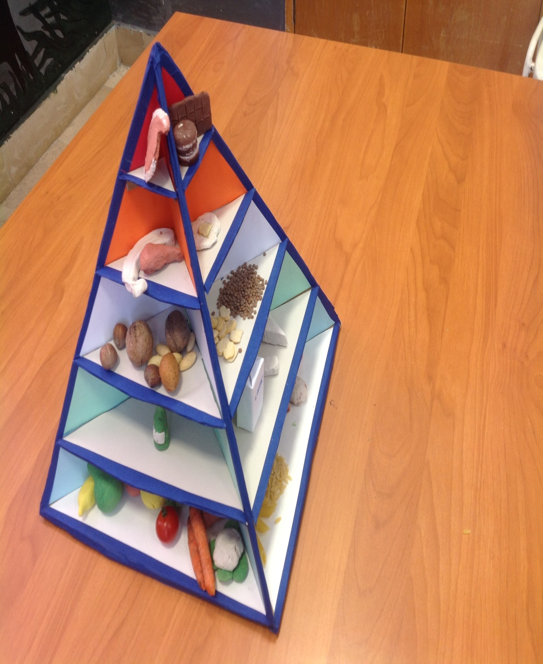
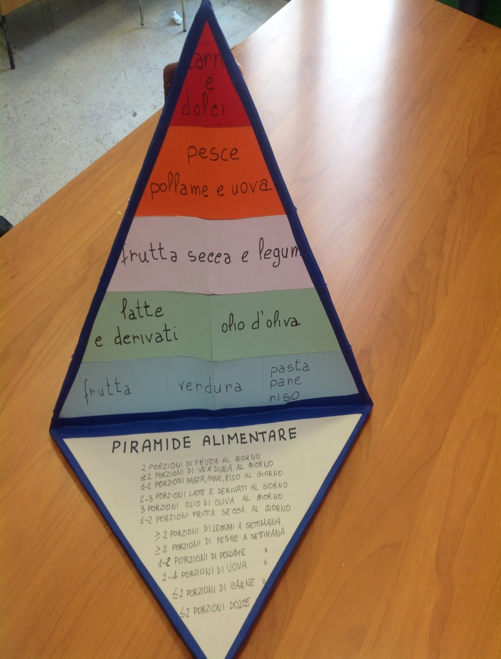
Il progetto master Chef ha studiato gli alimenti e l’importanza del cibo perciò i ragazzi hanno ritenuto di approfondire i prodotti agricoli dei Paesi gemellati
The Master Chef project studied food and the importance of food so the students decided to deepen their knowledge of the agricultural products of the twinned countries.

Slide 9
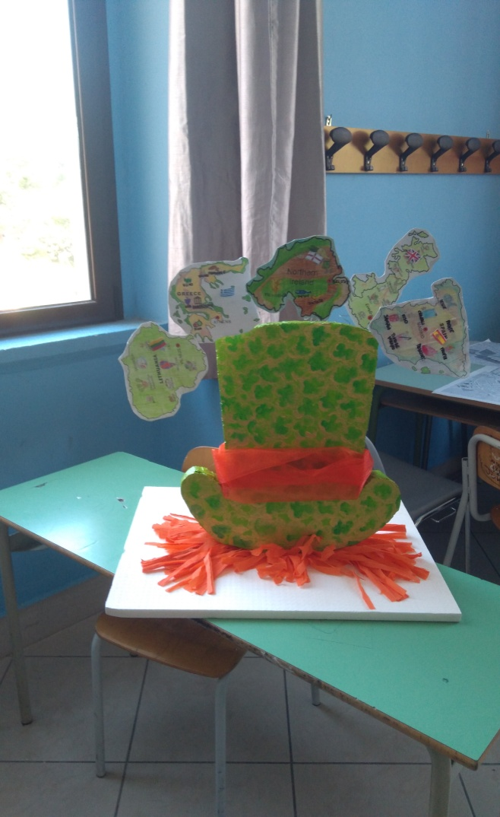
I prodotti,magia del territorio di ogni Paese,spuntano da un cappello conosciuto. The products, the magic of the territory of each country, sprout from a hat known.

Slide 10
La conoscenza dei Paesi continua , con un altro progetto eTwinning Knowledge of the countries continues, with another eTwinning project
Dove sono i tuoi piedi in Europa?
Où te mènent tes pieds en Europe?
Where do your feet lead you in Europe?

Slide 11
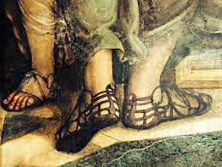
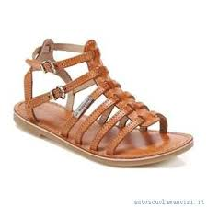
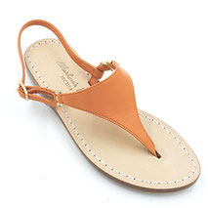
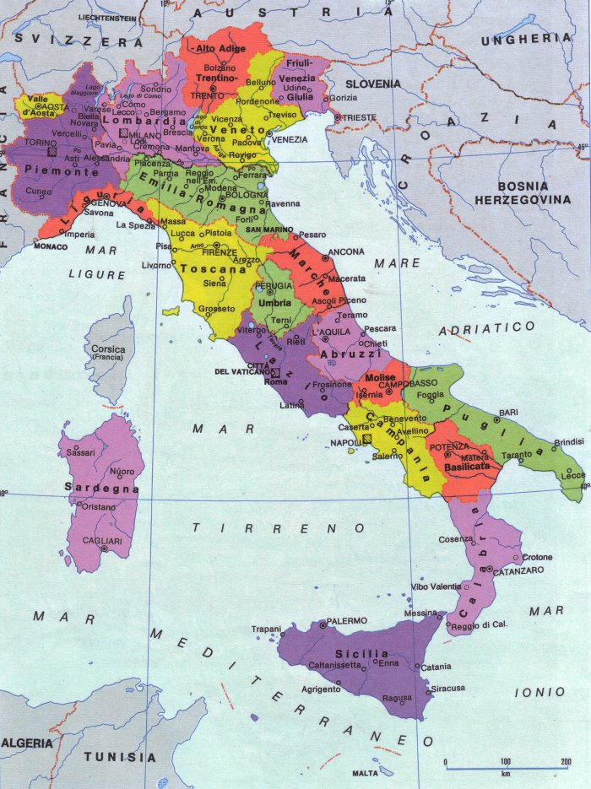
IT- ITALIA
Nome della scarpa: Sandalo (soleae)
Regione d’origine: Lazio ( Puglia)
Materiale: cuoio o pelle
Usato per:
Indossata sia dagli uomini che dalle donne nel periodo del sacro romano impero , era costituita da una semplice suola e da strisce di cuoio che si allacciavano sul collo del piede lasciando anche libero il tallone. Non si usciva in pubblico con i sandali ma erano usati spesso dalle donne nelle mura domestiche.
Attualmente:
I sandali sono ancora usati dalle donne durante il periodo estivo, in Italia si producono calzature seguendo lo stile romano, a Capri e la scarpa è conosciuta come: Sandalo caprese.
Shoe Name: SANDAL
Region of origin: Lazio ( PUGLIA)
Material of confection: leather
Used by:
Worn by both men and women in the period of the Holy Roman Empire, it consisted of a simple sole and strips of leather that were fastened on the instep leaving the heel free. They did not go out in public with sandals but they were often used by women at home.
Currently:
The sandals are still used by women in the summer, in Italy they produce shoes following the Roman style, in Italy, in Capri and the shoe is known as: Sandal caprese.
I.C. « Parisi De Sanctis» s.s. di primo grado classe - first level secondary school 2^A –Foggia-Puglia

Slide 12
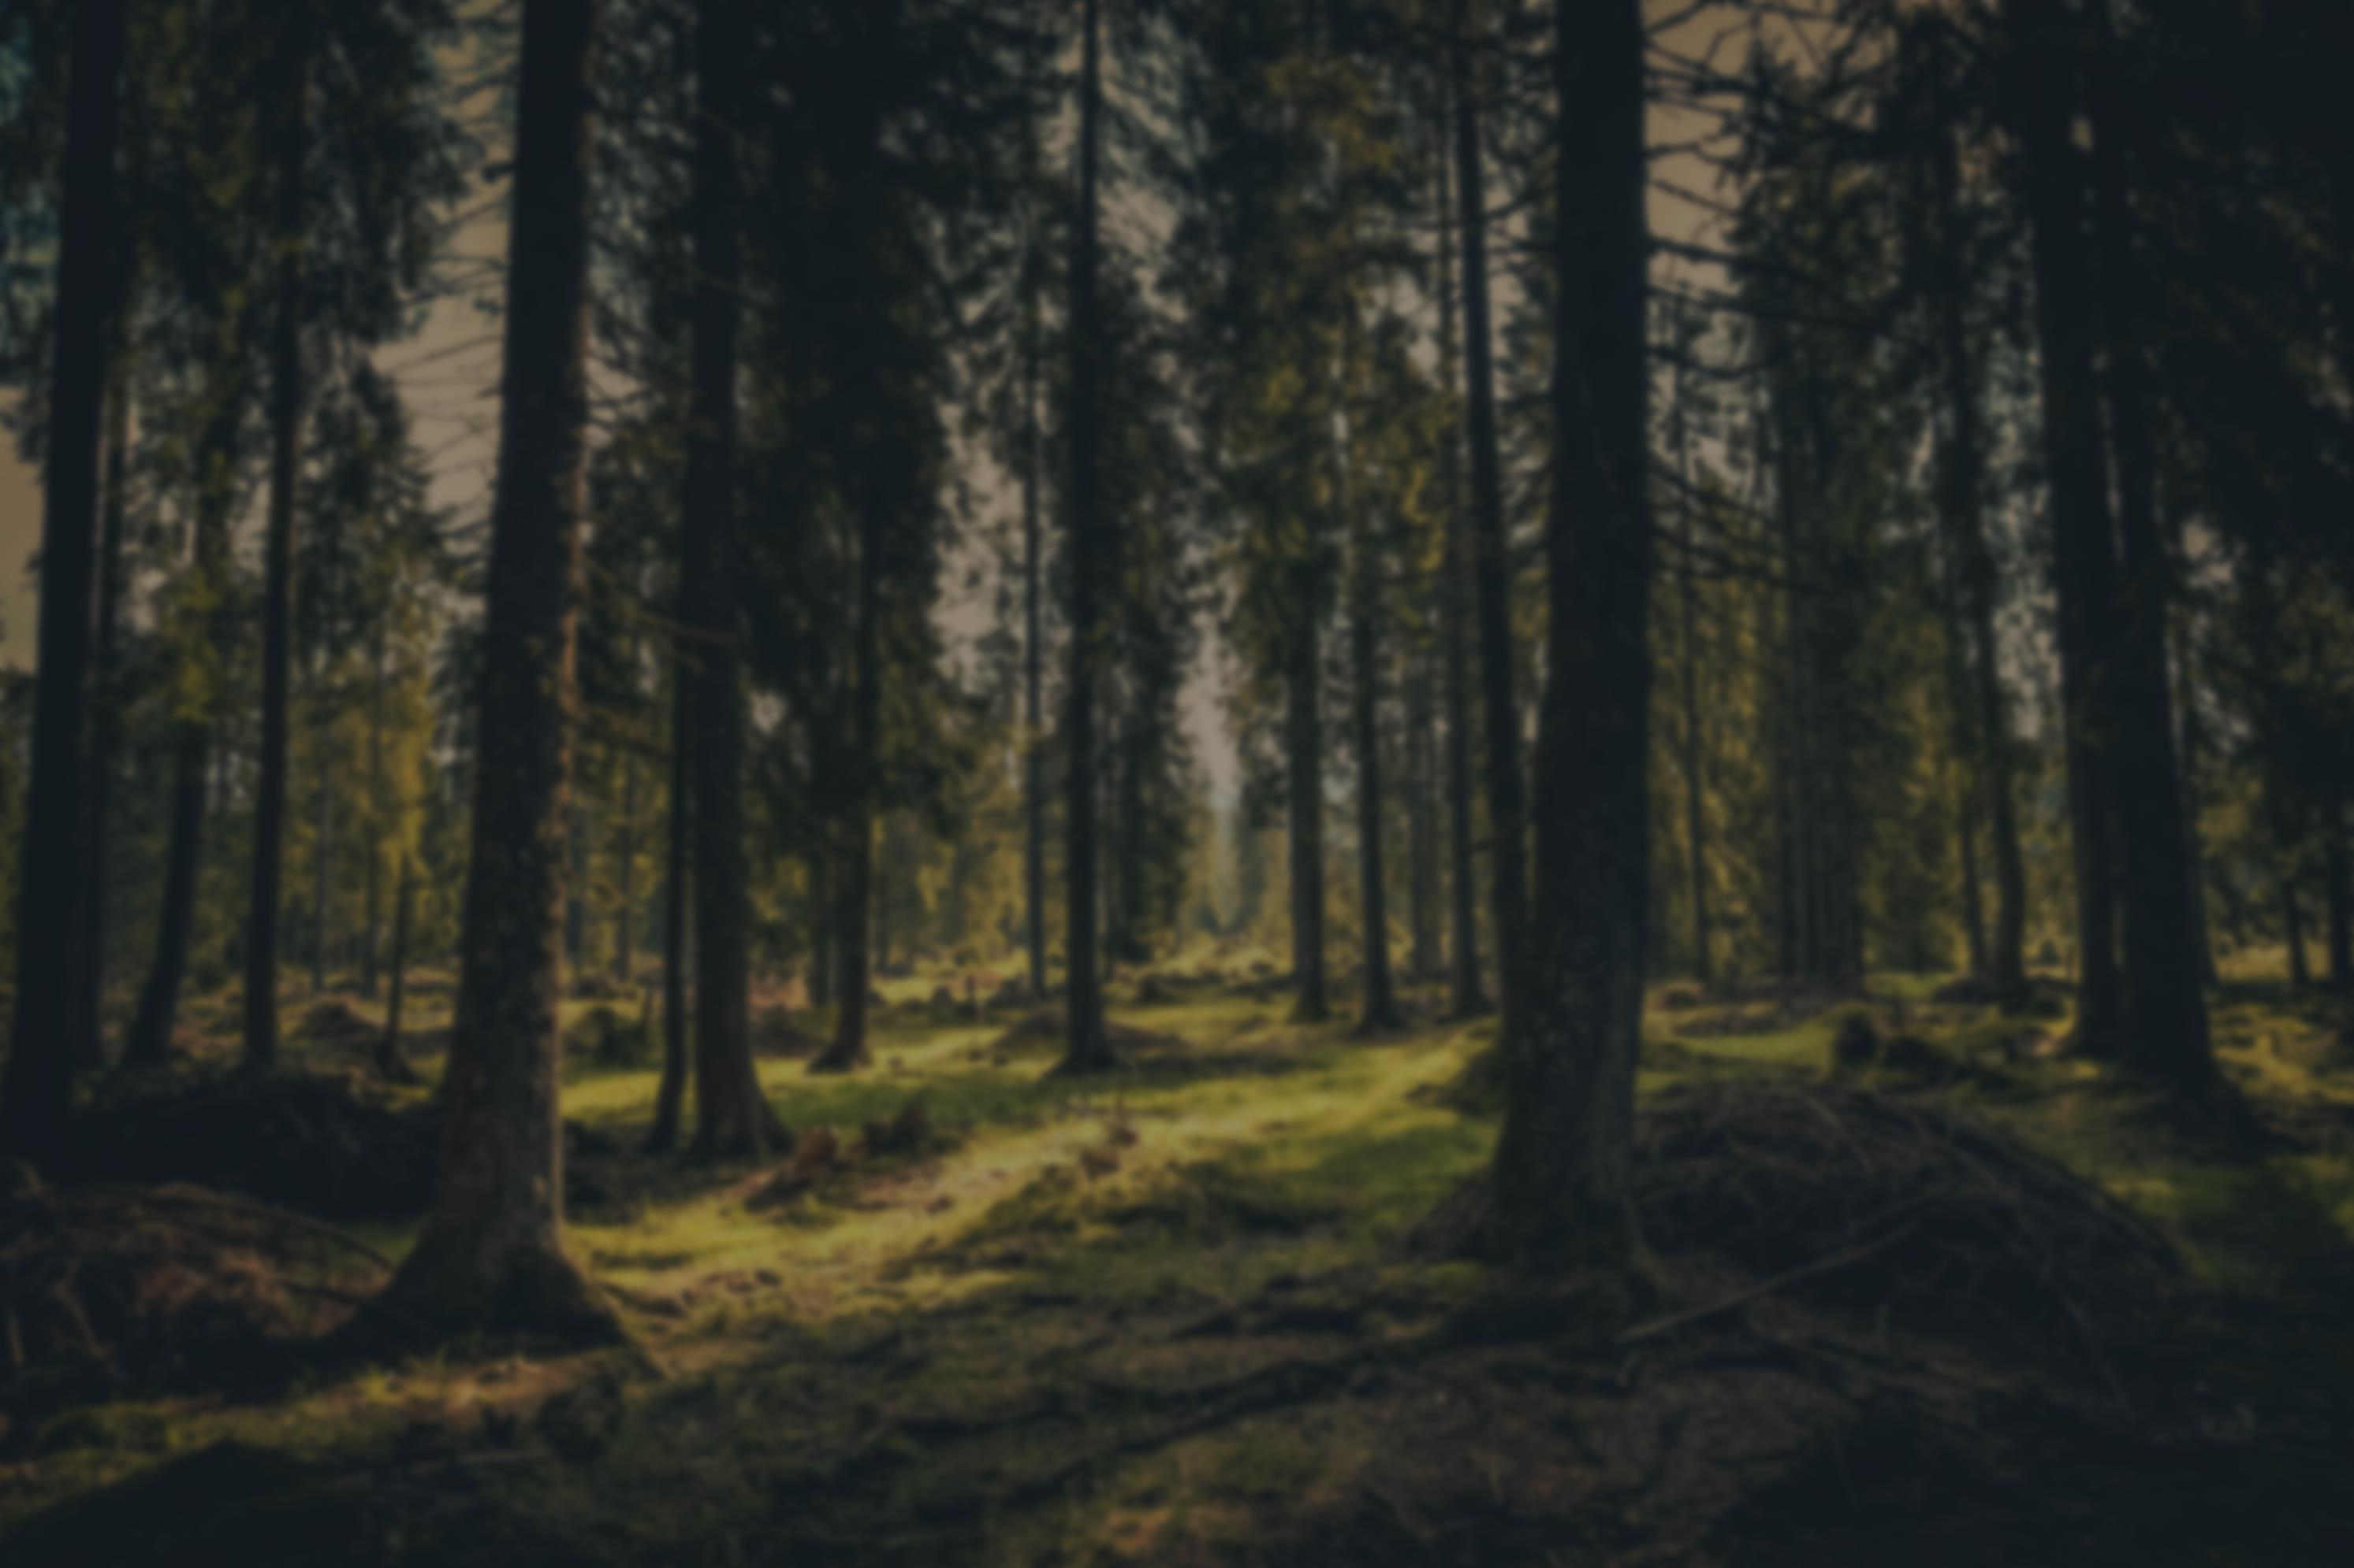
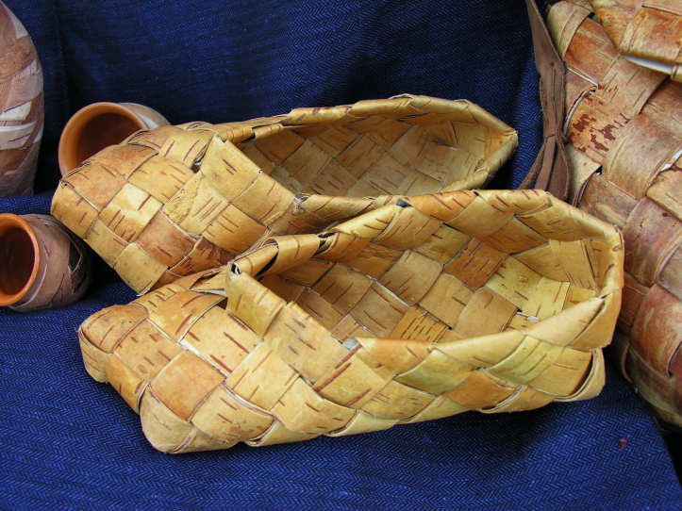
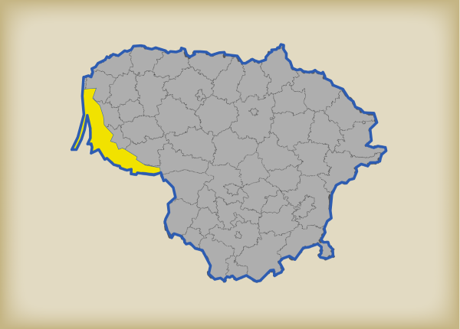
Lietuva (LT) - Lituanie
Pavadinimas: Vyžos
Kilmės regionas: Rusija
Medžiaga, iš kurios pagaminta: pintas iš medžio žievės. Šis apavas lengvai pagaminamas, tačiau neatsparus.
Naudota: Vyžos Lietuvoje nešiotos nuo pat neolito. Anksčiausiai išnyko Mažojoje Lietuvoje, kur 1724 m. buvo uždraustos nešioti. Vyžos nešiotos ne tik baltų, bet ir finų, rytų slavų
Title: Bast shoes
Region of Origin: Russia
Material of confection: braided wood bark. This footwear is easy to manufacture, but not resistant.
Used: Bast shoes are the traditional footwear of the forest areas of Northern Europe. They were also formerly worn by poorer members of the Finnic people, Balts, Russians and Belarussians. They were easy to manufacture, but not durable.
Nom de la chaussure: lapti
Région d'origine: Russie
Matériel de confection: des lanières d’écorce de tilleul, de bouleau ou d’orme.
Utilisé par: les Laptis sont une chaussure traditionnelle obsolète des zones forestières du nord de l'Europe, autrefois portée par les membres les plus pauvres des peuples finnois, les Baltes, les Russes et les Biélorusses. Ils étaient faciles à fabriquer, mais pas durables. Les laptis étaient encore portés dans la campagne russe au début du XXe siècle.

Slide 13
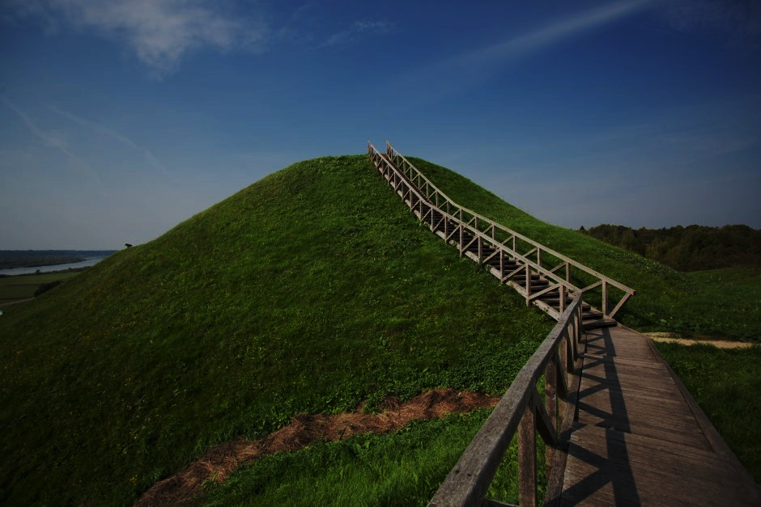
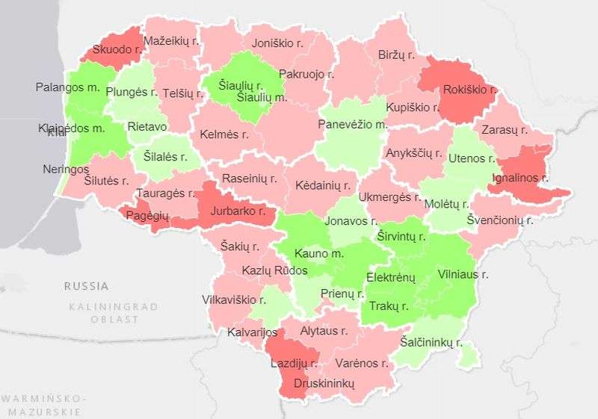
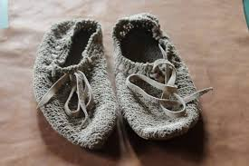
Lietuva (LT) - Lituanie
Pavadinimas: čempės
Kilmės vieta: Visa Lietuva
Medžiagos: linas, kanapiniai/vilnoniai siūlai
Naudojo: valstiečiai, kelių tiesimo darbuotojai
Dabar: dažniausiai naudojamos vietoj batų kūdikiams
Name: shorts
Region of origin: All of Lithuania
Materials: flax, hem yarn, wool yarn
Used by: peasents, road construction workers
Currently: mostly used for babies as a shoe alternative
Nom: shorts
Lieu: partout en Lituanie
Matériaux: lin, fil de chouvre, fil de laine
Utilisé par: les paysans, les ouvriers de la construction de routes
Actuellement: principalement utilisé pour les bébés comme une alternative de chaussure

Slide 14
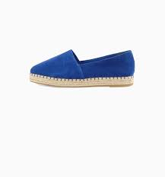
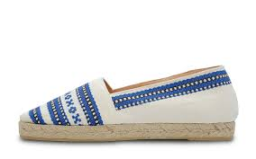
DOPO AVER APPROFONDITO I CIBI E I PRODOTTI DEI PAESI del progetto ERASMUS + I RAGAZZI HANNO CONOSCIUTO ALCUNI STATI DEL PROGETTO ANCHE ATTRAVERSO LE CALZATURE ( PROGETTO e TWINNING )
After they have approved the food and products of the countries that are part of the ERASMUS project + the reasons for this have known some of the states of the project also through the footwear (project eTWINNING)

Slide 15
Où te mènent tes pieds en Europe?
Dove sono i tuoi piedi in Europa?
Viaggiare in Europa, conoscere cultura e patrimonio. Il viaggio è alla base dei nostri piedi, che ci servono per muoverci. Viaggiamo in Europa e conosciamo i diversi paesi e le loro persone attraverso le loro scarpe.
Continueremo a conoscerci …
Al prossimo anno scolastico.
ARRIVEDERCI
LA CLASSE II A
Where are your feet in Europe?
Travelling in Europe, getting to know culture and heritage. Travel is the basis of our feet, which we need to move around. We travel around Europe and get to know the different countries and their people through their shoes.
We'll keep getting to know each other
See you next school year.
Goodbye
CLASS II A

